Slide 1
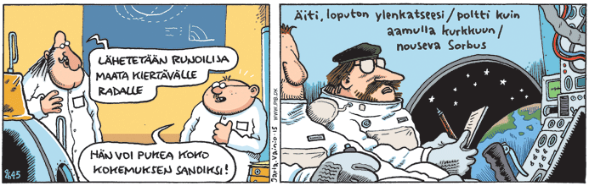
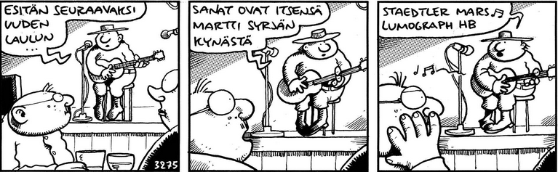
Runon keinoja

Slide 2
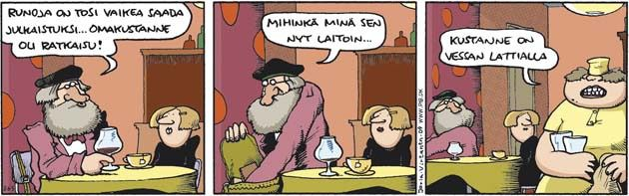
Mitä seuraavista runouden keinoista haluaisitte kerrata yhteisesti?
runon puhuja
keskeislyriikka
asennonvaihto
vertaus
metafora
synestesia
personifikaatio
symboli
allegoria
vapaamittaisuus
vapaarytmisyys
intertekstuaalisuus
metonymia
synekdokee
säe
säkeistö

Slide 3
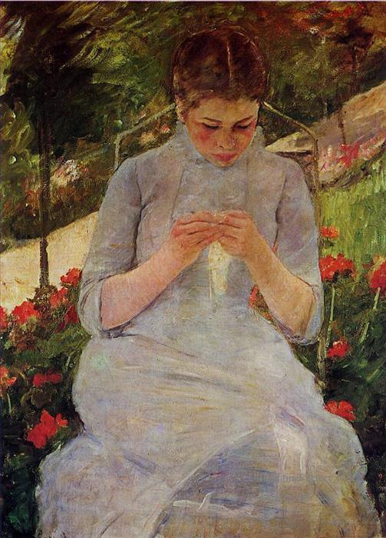
Runon puhuja (vrt. proosan kertoja)
monesti runossa itsekseen ja itselleen puhuva ääni
keskeislyriikka: minämuotoinen runous, jossa puhuja tarkastelee itseään, omaa elämäänsä, tunteitaan, tilittää ja tunnustaa jtkn
TÄHDET
Yön tullen
minä seison portailla kuuntelemassa,
tähdet parveilevat puutarhassa
ja minä seison pimeässä.
Kuule, tähti putosi helähtäen!
Älä astu ruohikolle paljain jaloin:
puutarhani on sirpaleita täynnä.
(Edith Södergran: Runoja. 1916)

Slide 4
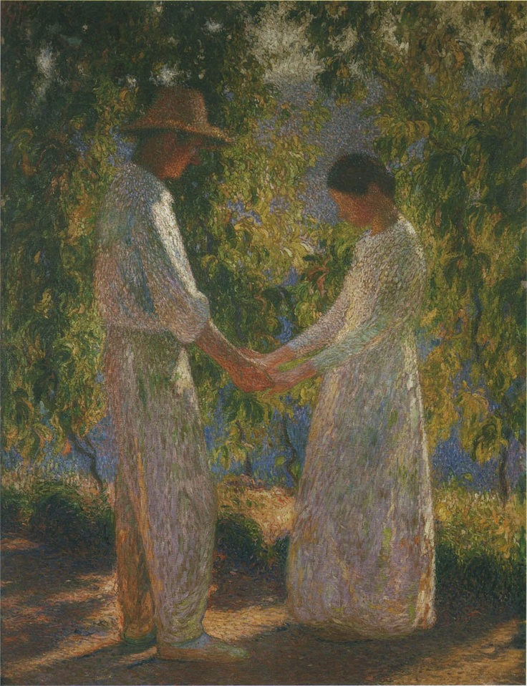
- lyyrinen minä tai runon minä (y. 1. p. verbimuodot ja omistusliitteet sekä persoonapronominit)
- puhuja voi kääntyä kohti toista henkilöhahmoa
- puhetta itselle, itsekseen, sinälle, luonnolle, jumalalle, kuolemalle, lukijalle
minä rakastan sinua
niin kuin vierasta maata
kallioita ja siltaa
niin kuin yksinäistä iltaa joka tuoksuu kirjoilta
minä kävelen sinua kohti maailmassa
ilmakehien alla
kahden valon välistä
minun ajatukseni joka on veistetty ja sinua
(Pentti Saarikoski: Mitä tapahtuu todella)
→ Runon puhuja ei koskaan ole runoilija!!!

Slide 5
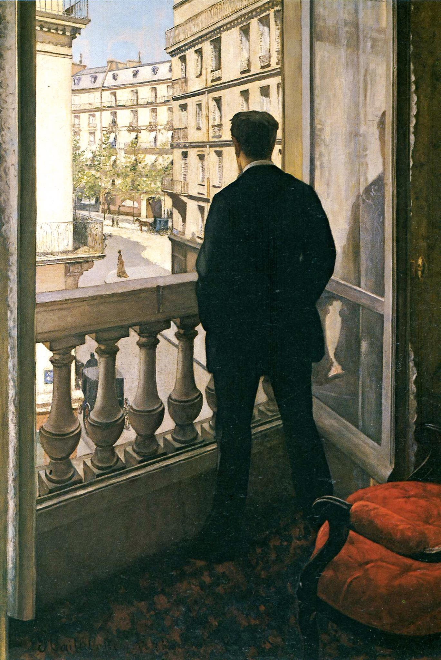
Kertovat runot
- tapahtumien ulkopuolinen puhujaääni (vrt. kaikkitietävä kertoja)
- kertoo havainnoista, joissa kokija ei näkyvissä
- kertovat runot, joissa puhuja tapahtumien ulkopuolella
- ihmisenä olemisen raportointi yleisellä tasolla
- kuvauksen kohteena esim. jotkin henkilöhahmot
Hän pakenee sadetta kattojen alle, naisen raivoa ulos. Katot antavat rummutusta. Hän kulkee yksitellen huoneet lävitse. Hän ei heti tule surulliseksi. Se vie aikansa.
(Paavo Haavikko: Puut, kaikki heidän vihreytensä.)

Slide 6
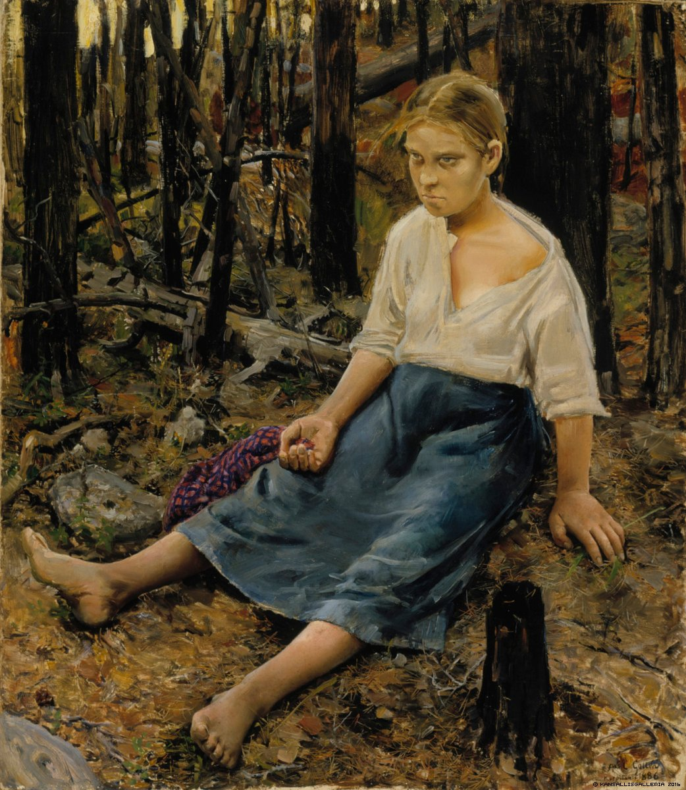
Asennonvaihto
Runon puhujan suhtautumistavan, näkökulman, puhetilanteen tahi puhujan muutos.
Sua lemmin
Sua lemmin aina, tyttö mustatukka
ja sinisilmä, naisist’ ihanin.
Oot elontieni kaunokaisin kukka,
oot sydämeni tunne tulisin.
Sun kammioosi hiljaa, kyyhkysiivin,
mun aatokseni usein kiiruhtaa.
Ma itse sinne kerran vielä hiivin
sua vaimoks pyydän – jos en muita saa.
(Kaarlo Kramsu, Runoelmia, 1878)

Slide 7
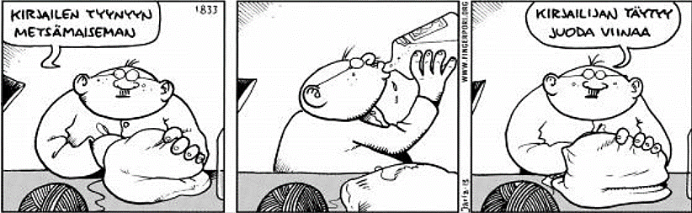
runon ääni tai äänet – moniäänisyys
- abstraktius
- erilaiset äänet esille esim. erilaisin kielenkäytön tavoin, intertekstuaalisin viittein, repliikein jne.

Slide 8
Himmler:” Mitä tuo täivaltio, Suomi, oikein kuvittelee… minä
päivänä tahansa Führer voi vääntää niskat nurin suomalaisilta…”
Stalin:” … he ovat harvinaisen hidasälyistä kansaa. Järkeä
On lyötävä moukarilla heidän päähänsä.”
Mr. Upton:” … ovat syvästi itsekeskeisiä… pyrkivät elämään
omassa maailmassaan, jonka keskipiste on Suomi.
Heillä on myös voimakas ihanteellis-romanttinen piirre luonteessaan.
He todellakin pitävät kuolemaa häpeää
Parempana, mieluummin taistelevat sortumisen uhan allakin
Kuin alistuvat elämään orjuudessa.”
Minä:
Mistä tämä yksimielisyys niin monen kauaskatseisen miehen.
(Paavo Haavikko: Puut, kaikki heidän vihreytensä. 1966.)

Slide 9
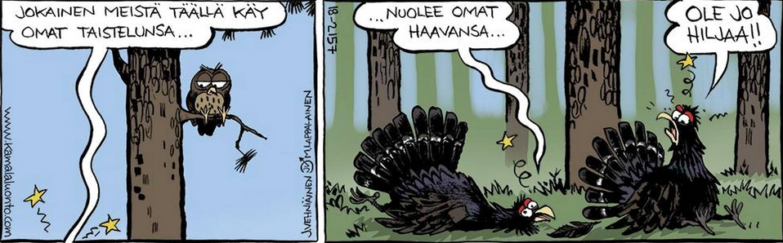
Runon kuvat

Slide 10
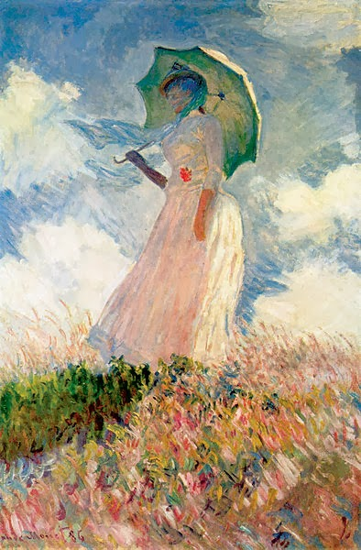
Vertaus
rinnastaa asioita kuin-sanan avulla
Kuu on kuin sirppi.
Rakastan vieläki sitä miten taipuu /
Pielet sun suun ku Tunisian kuu (Pyhimys)
Olet kaunis kuin kukka.
Mä oon ku elokuva jossa ei kukaan kuole. (Paperi T)
Sun pitää lukee mua ku Akkareita
Luen sua ku suljettua kirjaa
Mitä varten mua haalit?
Kohtele ku patsasta tapetun diktaattorin (Paperi T)
Mä sidon itteni suhun ku pommiin / – –
Rakkaus on ku ohjus: se ei takas tuu (Paperi T)
Niin kuin ei kaivopuiston jää, et kanna enää minua. / Niin kuin ei napapiirin sää, en kiinnosta sinua. (Maija Vilkkumaa)
Elämä ku uunopaita, rikki ja likanen (Setä Tamu & Kuningas Pähkinä)
Niin kuin kaksi mannerta
Joita meri erottaa
Katselemme toisiamme
Horisontin taa (Emma Salokoski)

Slide 11
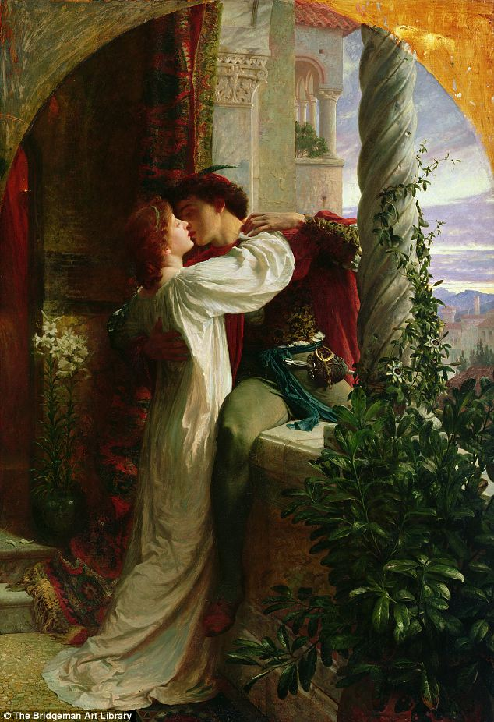
metafora: rinnastaa asiat ilman kuin konjunktiota, liittää yhteen kaksi erillistä asiaa → verrattava asioita toisiinsa ja luotava yhteys
kuun sirppi
elämän meri
Tyttö on ruusu.
Sinä olet pitkä lause.
Olen tyhjä huone.
Jos saisin suudella silmiesi hunajaa.
Olen verkon silmässä kala. (Uuno Kailas)
Elämä on kolmetonnii, sä oot vesieste (Pyhimys)
Iloni on pohjajäätä (Helvi Juvonen)
Sä jätät mut ja mä vaan hiihdän / Mun sydän särkyy, mä hiihdän / Sä löydät toisen, mä vaan hiihdän / Meet naimisiin, mä hiihdän

Slide 12
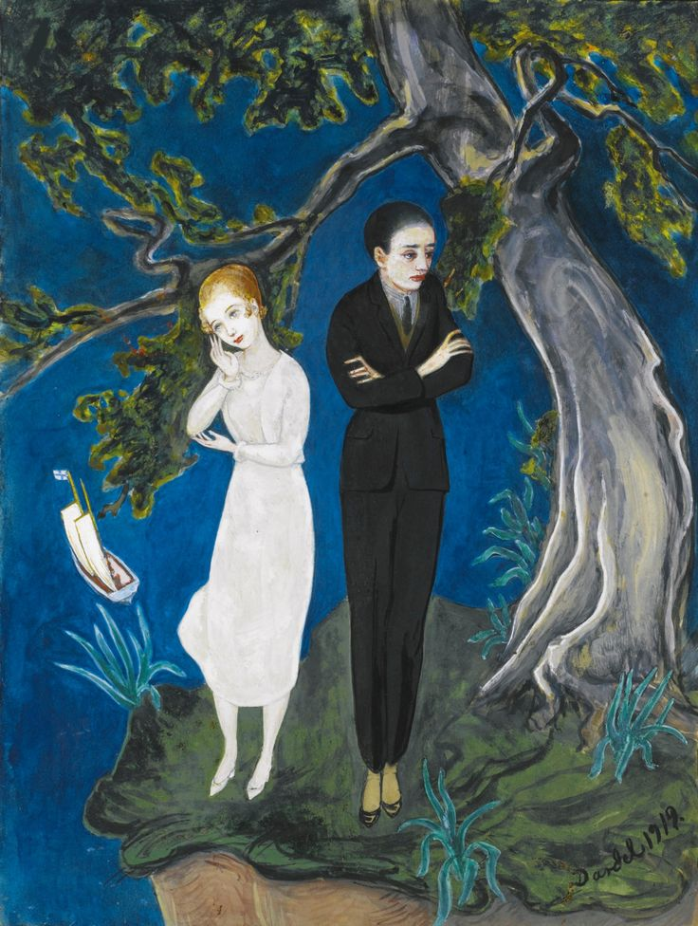
Rakastan sua, senki vikisevä rotta (Pyhimys)
Nuoruus on murhenäytelmä (Samuli Putro)
En edes tiedä, ootko nainen vai huume
mut tiedän että vielä tähän kaipuuseen hajoan (Pyhimys)
Minä olen vain sipuli, kuori mut
Karvaan makuinen
Mut puhdassydäminen
Minä olen vain sipuli, kuori mut
Niin lupaan sen, olen
Kyyneleesi arvoinen (Pyhimys)
Vaikkei takakanteen asti menty (Adi L Hasla)
Mä en löydä itselleni miestä enkä tiedä miksi / jätkät joita tahdon ovat haljenneita maljakoita - - Yhtä kaikki onni on vain postinkantaja / hoidettuaan homman siirtyy taloon seuraavaan (Samuli Putro)

Slide 13
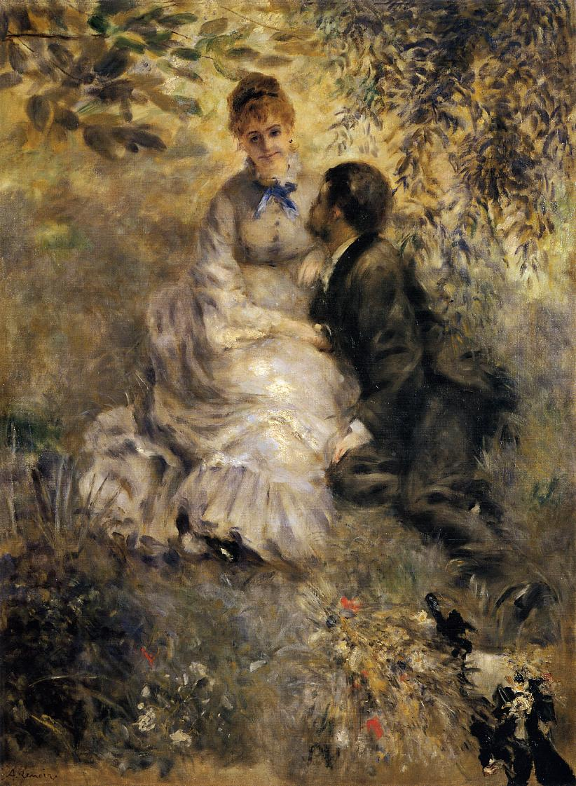
personifikaatio: elottoman elollistaminen tai eläimen inhimillistäminen
Puu, lehdet nukahtaa kaupungin kämmenelle. suru kulkee varpaillaan. (tuntematon)
rakkaus hymyilee unissaan / rakkaus uneksii ikuisuudesta
luonto hymyilee
yö valvoo ja valittaa
Sade marssii järven poikki.
Nuoruuteni istui posket hehkuen.
takana väijyy autio avaruus
taivas itkee
tuuli pelloilla valittaa
Tuossa seisoo lapsuutenne /
polkee jalan syrjällä /
lentoaikaa ilmapalloon (S. Putro)
Tähdet faksaa kuollutta valoaan / vitutus on ikuista
(Pyhimys)

Slide 14
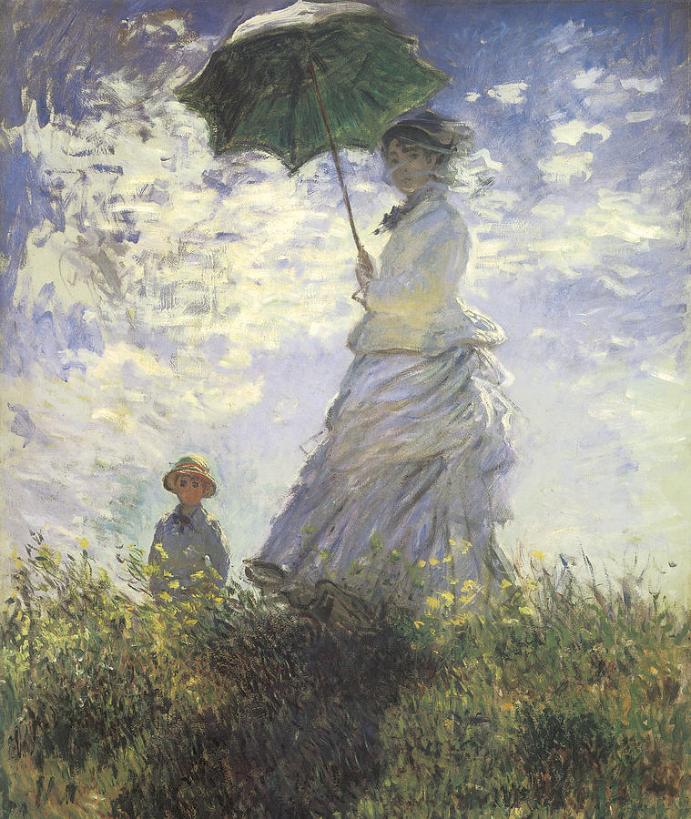
synestesia: aistihavainnot sekoittava kielikuva
karhea ääni
lämmin hyräily
taivas leimuaa äänettömänä
Kasvoilleni hajosi lempeä hiutale
viileäksi tuoksuksi
- ja sielusi – yhtä kullanruskean kuin silmäsi –
jonka tuoksu on lempeä ja raskas, ja ikävöin sinua niin.
(Katri Vala)

Slide 15
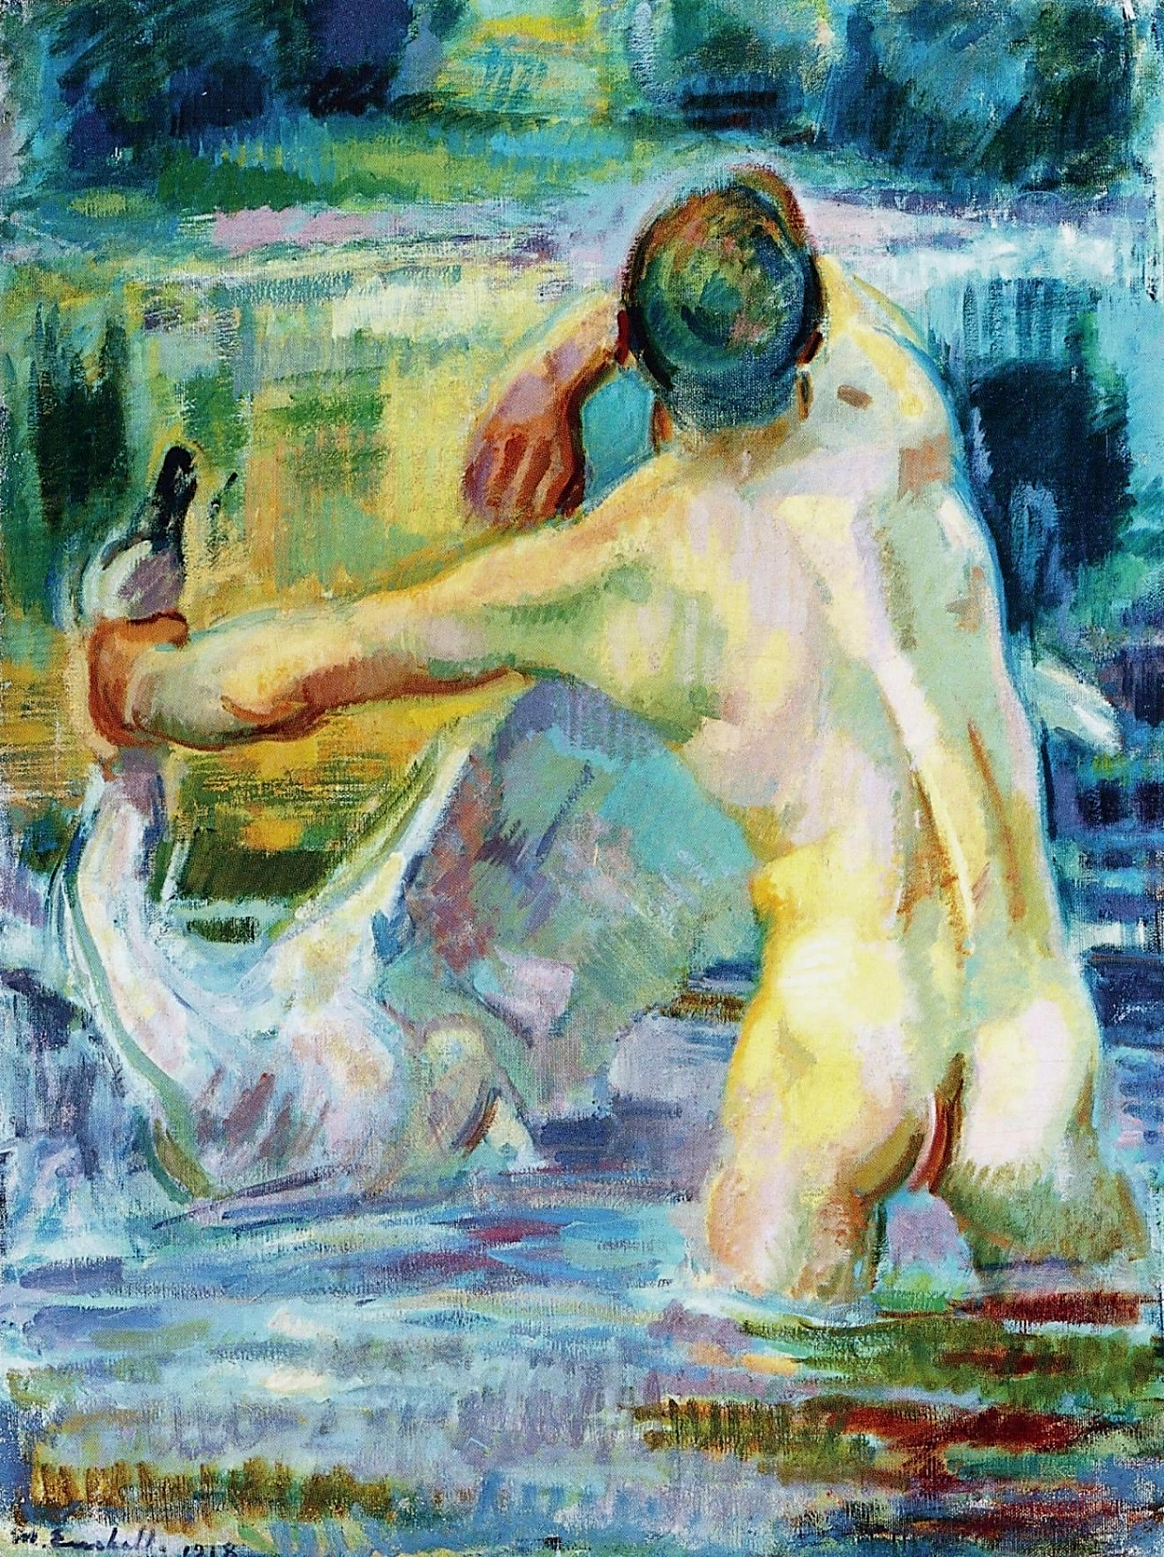
symboli:
vertauskuva, kulttuurisesti vakiintunut merkki, jolla havainnollistetaan jotakin ajatusta tai aatetta
edustaa sekä itseään että jotakin muuta
  talo = ihmisen minuus
  myrsky = tunnekuohu tai vaikeudet
  joutsen = puhtaus, kauneus, ympäristöstä vieraantuminen, pariuskollisuus?
  kotka= voima, vapaus
  tuli = ihmisen jumalankaltaisuus, sivistys
  pääkallo = kuolema
  värien konnotaatiot
  vuodenajat ihmiselämän eri vaiheiden vertauskuvina

Slide 16
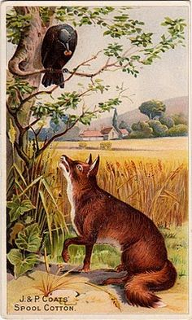
allegoria
vertauskertomus
- käsitteellinen asia konkreettisen tarinan muodossa
- esim. faabelit: eläinhahmot ihmisen luonteenpiirteiden edustajina
- kettu – oveluus - käärme – viekkaus
Väärään suuntaan, väärään aikaan / elämä repii / en tutusta risteyksestä / enää käänny kotiin / Väärään suuntaan väärään aikaan / En osannut tänne juurtua / nyt kadun ja kaipaan sinua
2) metaforien ketju

Slide 17
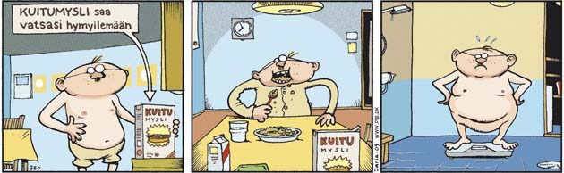
metonymia: johonkin viitataan käyttämällä siihen läheisesti liittyvää sanaa
Luen Väinö Linnaa. (’Luen Väinö Linnan teoksia.)
Katsomo buuaa. (Yleisö/katsojat buuaavat.)
Synekdokee: kokonaisuuteen viitataan osaa tarkoittavalla sanalla
Hymystä toiseen hymyyn / Herään hymystä toiseen (SMG)
Sun hymykuoppiesi kauneus sekoittaa mun pään. (Olavi Uusivirta)
Takatukka pelmahti luokkahuoneeseen.

Slide 18
Viatonten valssi
Kun kesäinen yö oli kirkkain
ja tyyninä valvoivat veet
ja helisi soittimet sirkkain
kuin viulut ja kanteleet,
viisi pientä piruparkaa,
aivan ujoa ja arkaa
sievin kumarruksin tohti
käydä enkeleitä kohti.
Uniformunsa karvaiset heitti
he, sarvet ja saparovyön;
oli lanteilla vain lukinseitti;
ja helisi harput yön.
Enkelitkin sulkapaidan
jätti tuonne, päälle aidan,
siellä häntä, siellä siipi
toisiansa tervehtiipi.
Ja niinhän he, nostaen jalkaa
niin nätisti tanssia alkaa
yli kallion kasteisen.
Ja yö oli onnellinen.
Missäs sika, jos ei kerää
kärsäänsä se yhtäperää
siivet, karvat, ynnämuuta,
vielä maiskutellen suuta.
Sill'aikaa enkelit tanssi
niin ujosti, varpaillaan,
vain pukuna pikkuinen
kranssi, viis pirua
toverinaan.
Kerran tuli aamun koitto.
Loppui tanssi, loppui soitto.
Pirut, niin kuin enkelitki tunnusmerkkejänsä itki.
Oi pienoiset, ettehän
arvaa: moni vaihtaa
nahkaa ja karvaa,
sika paljon siipiä syö.
Mut harppua sirkat lyö
yhä, kun on keskiyö.
Aaro Hellaakoski: Huojuvat keulat (1946)

Slide 19
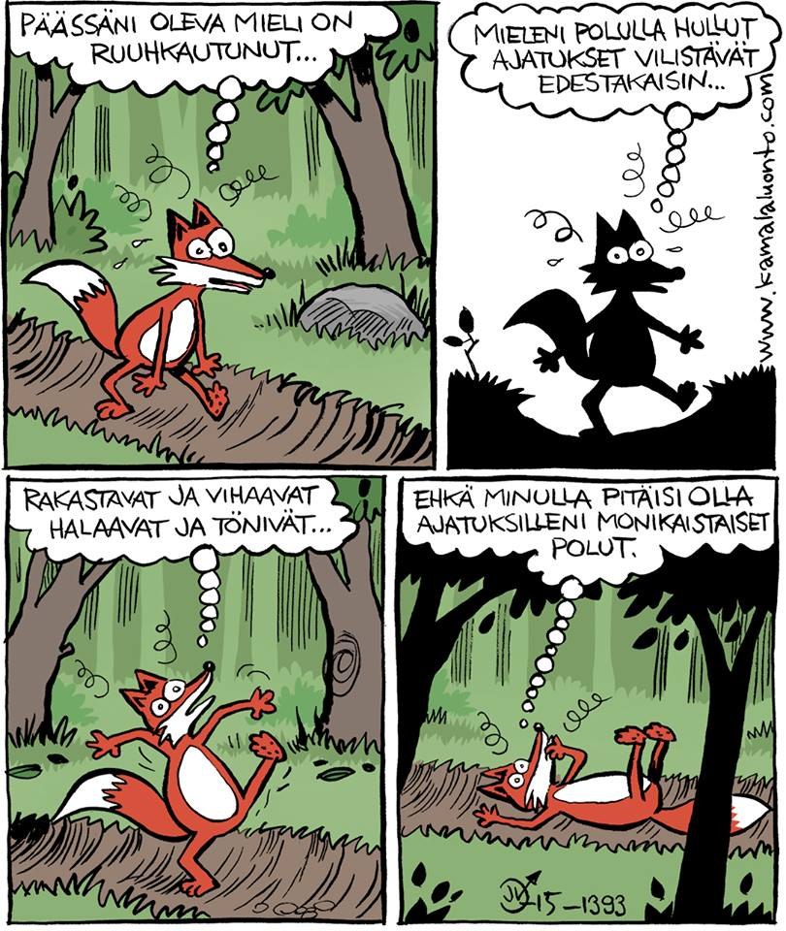
Runon muoto

Slide 20
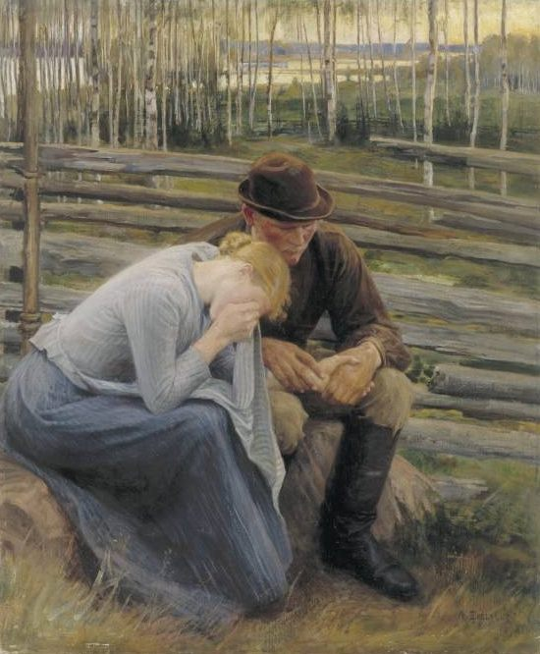
säe: yhdelle riville kirjoitettu runon osa
säkeistö: koostuu säkeistä
säkeenylitys: lause ja ajatus alkaa yhdestä säkeestä (eli yhdeltä riviltä) ja jatkuu seuraavaan
Juhani Siljo: Kahden puolen aitaa (1918)
Kahden puolen aitaa
vielä heiluu heinä,
vielä viljaa tuuli tuutii
suven säveleinä.
Vielä lehto laulaa
kahden puolen aitaa.
– Tuska vahtii aidaspuulla
lemmentietä kaitaa –.
Kahden puolen aitaa
kaksi hylkylasta –
onneensa juur’ arimmillaan
luopuu uskomasta –.
Kaksi tuskan kuvaa
kahden puolen aitaa:
tuskan tuliaita leikkaa
lemmentietä kaitaa.

Slide 21
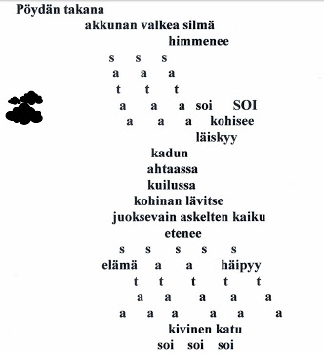
Kuvarunot
Sanoista muodostuu visuaalisesti hahmo, joka yleensä kuvaa samaa asiaa kuin runon sisältökin.
Luovat rytmiä asettelun avulla.
Esimerkit: Aaro Hellaakoski: Sade (1928), Kristian Blomberg: kaksi runoa kokoelmasta Puhekuplia (2009)

Slide 22
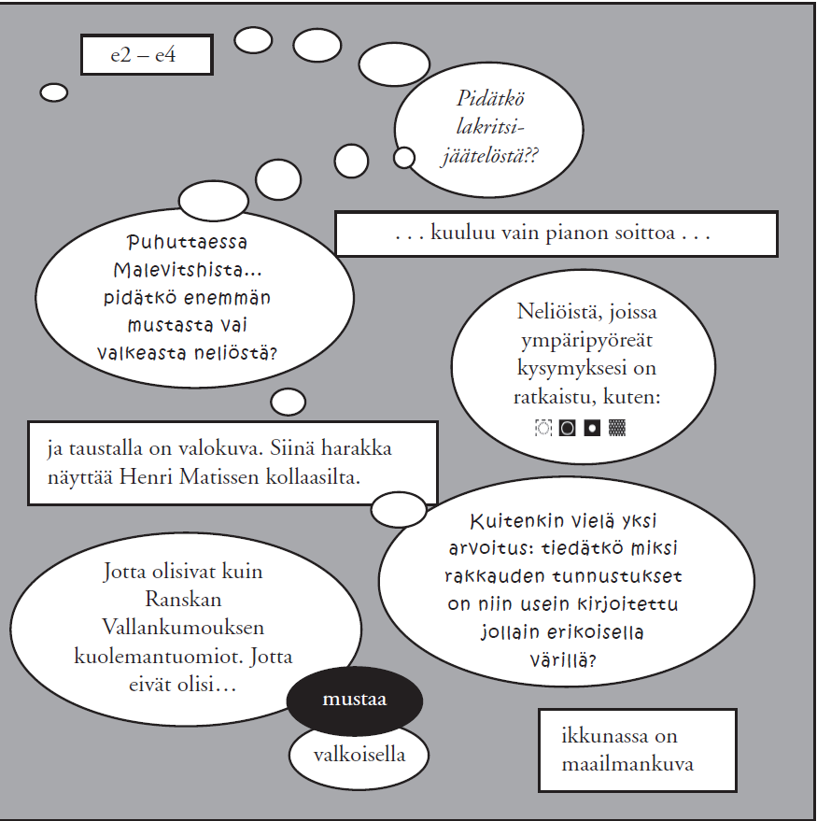

Slide 23
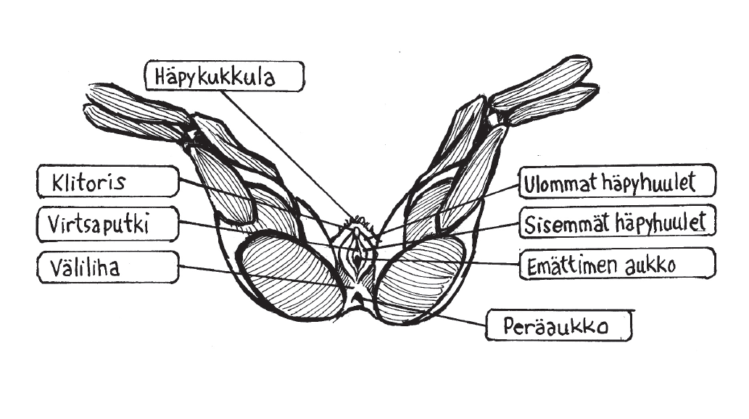

Slide 24
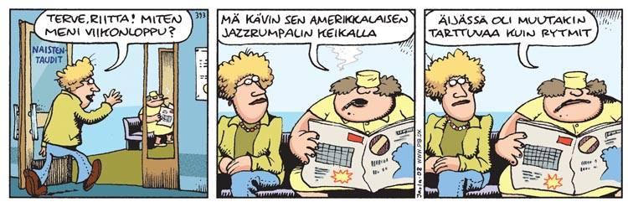
Runon rytmi

Slide 25
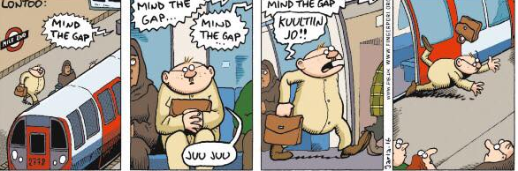
toisto: sanatoisto
Yksinäisyys on luonnollinen olotila, minä uskon
tämänjälkeiseen yksinäisyyteen. Kun tunnemme itsemme
yksinäiseksi ystävien keskellä on se vain aavistus yksi-
näisestä tulevaisuudestamme, yksinäisen menneisyytemme
jälkimakua. Yksinäisyyden ulkopuolella kaikki on parenteesia,
tilapäistä häiriötä. Yksinäisyys on turvaa, pysyvyyttä.
Helvetti on painajaisuni, siellä ei ole yksinäisyyttä, ei
mitään rauhaa. Yksinäisyys on unelmamme paratiisista. Kaikki
tuska syntyy läheisyydestä, tai sen puutteesta. Yksinäisyys on
luonnollinen olotila. (Claes Andersson)

Slide 26
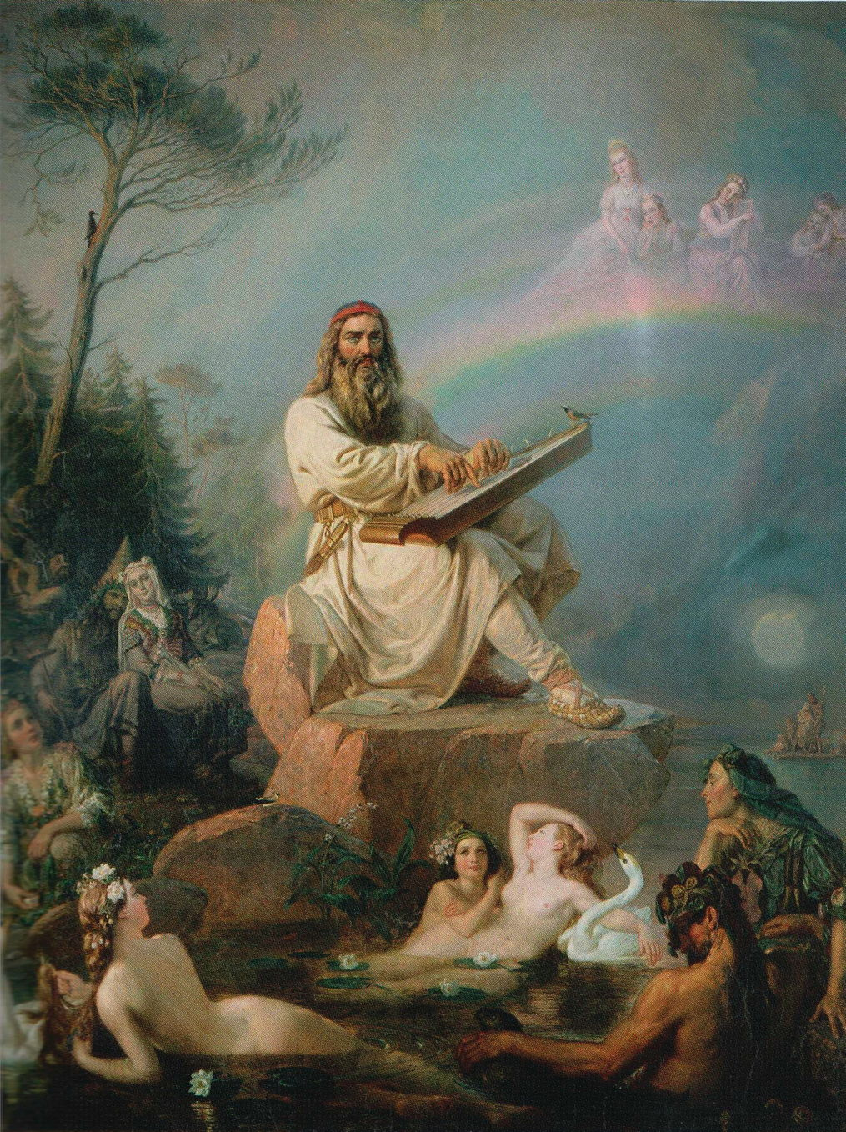
kerto: saman asian tai rakenteen toistaminen eri sanoin peräkkäisissä säkeissä, esim. Kalevala
alkusointu eli allitteraatio: sananalkuisten äänteiden toistuminen
              Mieleni minun tekevi,
              aivoni ajattelevi
              lähteäni laulamahan,
              saa’ani sanelemahan,
              sukuvirttä suoltamahan,
              lajivirttä laulamahan.

Slide 27
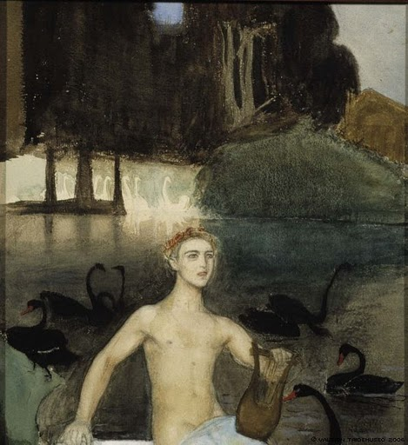
riimi eli loppusointu: sanan loppuäänteiden toistuminen, erit. säkeiden lopussa
Otto Manninen:
JOUTSENLAULUA
Ui merta ne unten,
päin utuista rantaa.
Niit' aallot ne kantaa
kuin kuultoa lunten.
Pois, pois yli aavain
on polttava kaipuu.
Mut vain se, ken vaipuu,
se sävelet saa vain.
Mi helinä ikään
yl' ulapan hiipi? -
Vain uupunut siipi,
vain mennyt ei-mikään.

Slide 28
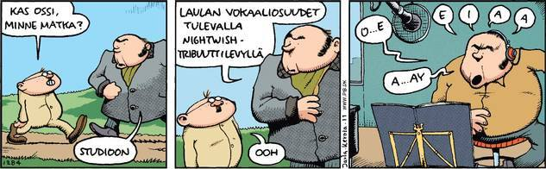
Puolisointu eli assonanssi eli epätäydellinen loppusointu. Sitä esiintyy kansanlauluissa, ja niissä sointuisuus ja rytmi syntyvät pikemminkin melodian eli sävelen avulla. Huomaa, että viimeiset tavut eivät toistu täysin samanlaisina, usein lopputavujen konsonantit poikkeavat toisistaan mutta vokaalit sointuvat keskenään.
Jos oot kivi kengässä, oo timantti
Kahta en vaihda eikä kumpikaan oo sinappi
Oo ehta, älä leiki et oisit kun mikäkin mösjöö
Me ollaan kaikki vaan mössöö – –
Älä mieti mitä ironista siit vois Twiittaa
Oo kiitollinen et voit Ikean sohvalle delaa
(Pyhimys, Tapa poika)

Slide 29
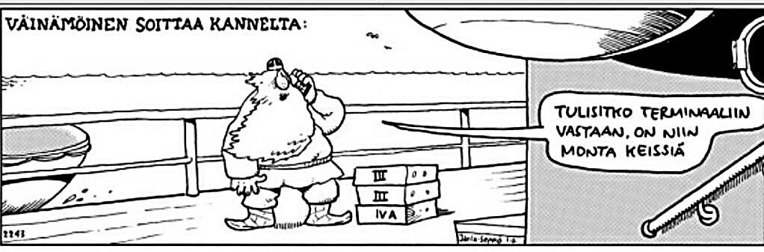
Mitta ja rytmi
sidottu mitta – mitallinen runo
- rytmikaava: toisiaan vastaavat tavut eri säkeissä samoissa kohdin, tavuja suunnilleen saman verran
- laskeva rytmi: säkeen alussa pitkä, painollinen tavu
- nouseva rytmi: pitkä tavu säkeen lopussa
runojalat- ja polvet
- esim. nelipolvinen trokee eli kalevalamitta, jossa yhdessä säkeessä on kahdeksan tavua = neljä runojalkaa, joissa kussakin kaksi tavua, joista ensimmäinen on painollinen, jälkimmäinen painoton :
vaka / vanha / väinä / möinen
tietä / jä i / än i / kuinen

Slide 30
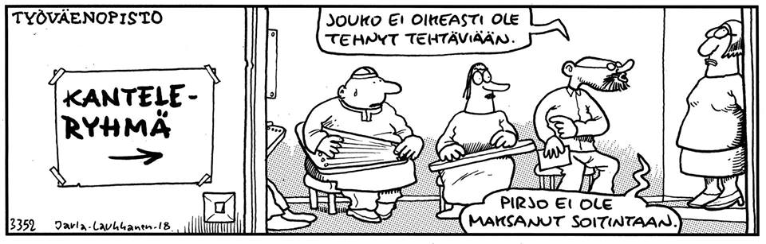
Deskriptiivinen eli kuvaamaansa asiaa jäljittelevät sanat (piehtaroida, löntystää, röhnöttää, laahustaa, jolkuttaa, kipittää, urputtaa, vipeltää, läimäyttää, haihatella, nököttää)
Onomatopoieettinen eli ääntä jäljittelevä sanasto (kolista, kukkua, kohista, liristä, haukkua, hipsiä, kailottaa, hoilottaa, jollottaa, vollottaa, hekottaa)

Slide 31
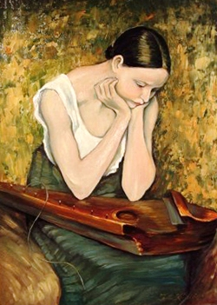
vapaa mitta – mitaton runo – vapaamittaisuus: mitallisesti tunnistettavia säkeistöjä mutta ei selkeää säkeistökaavaa, säkeiden pituus vaihteleva, loppusoinnuttomuus
vapaa rytmi: ei tunnistettavaa mittaa, puheenomaisuus, samankaltaisten lauserakenteiden tai toisiinsa vertautuvien kuvien toistuminen

Slide 32
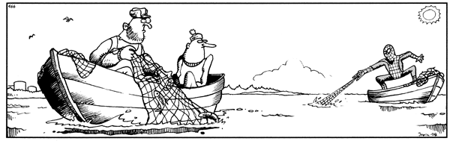
Intertekstuaalisuus: viittaukset toisiin teksteihin
alluusiot: epäsuorat tekstuaaliset viittaukset johonkin taiteelliseen tuotokseen, sen hahmoihin tai muihin kulttuurissa tunnettuihin teksteihin
esimerkkinä seuraavalla dialla Pyhimyksen kipale Korni uni. Voit halutessasi kuunnella sen linkin takaa: https://www.youtube.com/watch?v=uAwPtLEB84E

Slide 33
Esimerkki intertekstuaalisista viittauksista.
Pyhimys: Korni Uni
Mä oon yhtä vanha ku teksti-tv ja yhtä hyödytön
Yhtä vanha ku Saarioisten pitsa, milloin sä syöt mut?
Yhtä vanha ky yö, yhtä vanha ky Yö
Lastansa rakastaa vaan jos sitä lyö
Ykssarvinen sateenkaarelle suli
Se oli vaan korni uni
Luetaan Maltsus Mikko Mallikkaita
Suvaitaan ja ollaan niin tahdikkaita
Mietitään Afrikkaa vaikka
Ja tajutaan et se on paljon enemmän ku paikka
Unelmoidaan voileipäkakusta
Pistoolin piippu on lakritsin makusta
Ei sit herätty kuitenkaa parempaan huomiseen
Joten keskityn juomiseen
Tää ei oo mielenhäiriö
Tää ei oo tekninen ongelma
Tää ei oo mikää piilokameraohjelma, tää on korni uni
Tää ei oo mielenhäiriö
Tää ei oo tekninen ongelma
Tää on korni uni, uni, uni
Tapa poika!
Tapa! Tapa! Tapa!
Tapa niin et siit tulee sun elämäntapa
Polta pois jo sun äitiyspakkaus
Rock, rauha ja rakkaus
Tapa poika!
Tapa! Tapa! Tapa!
Tapa niin et siit tulee sun elämäntapa
Tai muuten sä seuraat mua maatuvien lehtien luo
Uni, uni, uni
Uni, uni, uni
Uni, uni, uni

